Slide 1


Slide 2
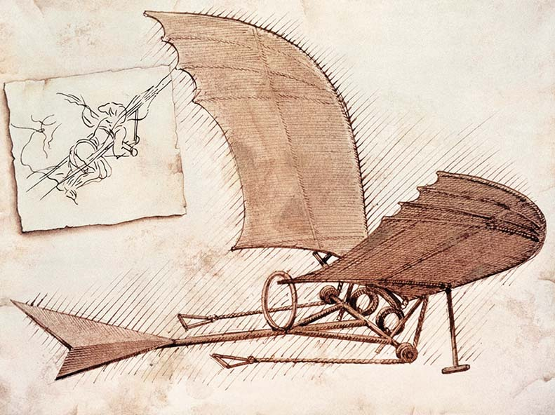
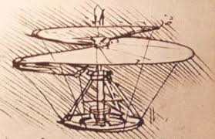
Конструкція літального апарату

Slide 3
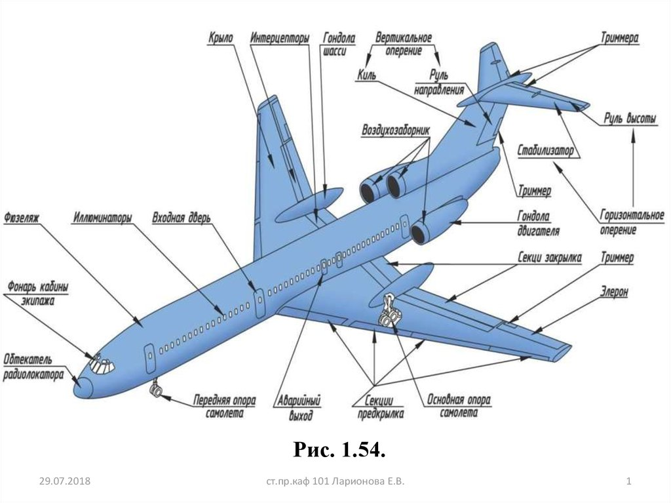
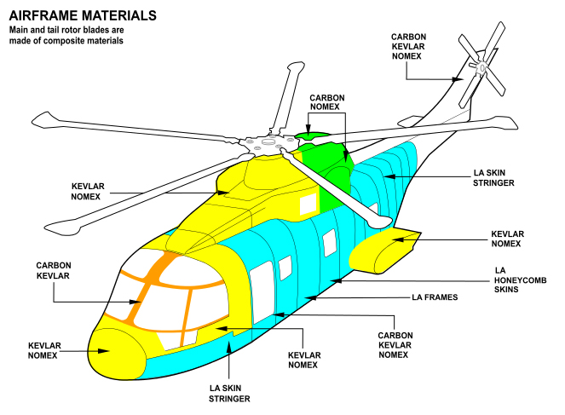
В даний час найпоширенішими типами ЛА є літак і вертоліт, що використовують аеродинамічний принцип польоту. Вони витрачають енергію запасеного палива для створення рушійної, піднімальної і керуючих сил у повітряному середовищі.

Slide 4
освоєна область діапазону висот і швидкостей польоту, у якій можлива реалізація аеродинамічного принципу польоту, дуже мала і має величезний потенціал подальшого освоєння
H
H
надзвуковий літак
дозвуковий літак
вертоліт
V
V

Slide 5
Як об'єкт проектування, сучасний ЛА являє собою складну технічну систему з розвинутою ієрархічною структурою, великою кількістю елементів і внутрішніх зв'язків
У будь-якому ЛА можна виділити низку функціональ-них підсистем, що визначають у сукупності його корисні властивості.

Slide 6
Це підсистеми:
створення піднімальної сили (крило, несучий гвинт);
забезпечення стійкості і керованості ЛА на заданій траєкторії (крило, оперення, НГ і хвостовий гвинт);
створення рушійної сили (силова установка літака, СУ та НГ вертольота);
життєзабезпечення (СКП, катапультні установки);
керування та навігації в різних умовах польоту;
забезпечення цільової функції (вантажна кабіна, корисне навантаження, озброєння та ін.)

Slide 7
Кожна з таких підсистем може містити в собі комплекс простих і складних систем та окремих елементів

Slide 8
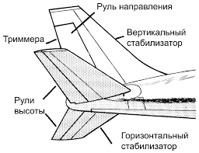
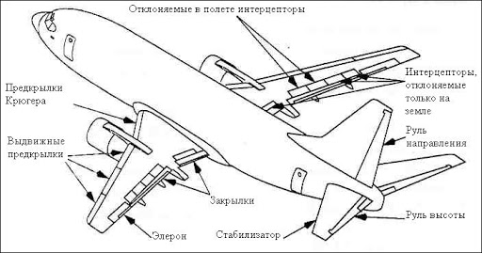
Розподіл ЛА на підсистеми, що зручно для вивчення й аналізу, не означає, що вони незалежні. Як правило, системи й окремі частини ЛА взаємозалежні та взаємообумовлені.

Slide 9
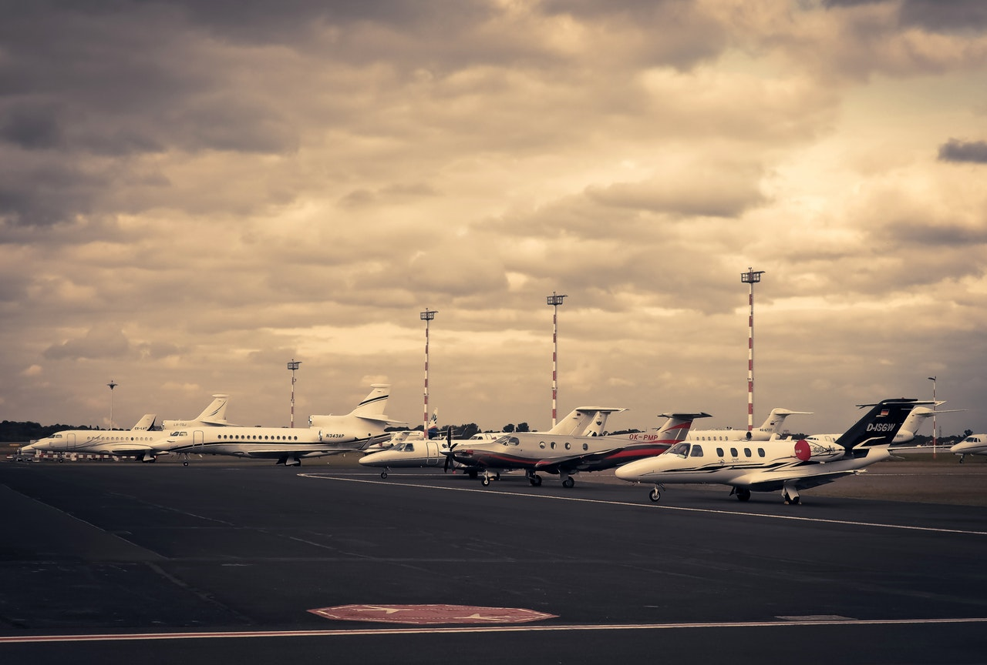
Наприклад, на сучасних надзвукових літаках широке застосування знаходять так звані інтегральні схеми, засновані на об'єднанні крила, фюзеляжу, силової установки, системи керування та стійкості з метою досягнення максимальної ефективності.

Slide 10
Конструкція ЛА і його частин визначається багатьма факторами, основні з який наступні:
призначення ЛА;
умови роботи (функціонування) ЛА;
вимоги, пропоновані до ЛА і його частин;
варіанти реалізації вимог;
технічний і науковий рівень, на якому створюється ЛА.

Slide 11
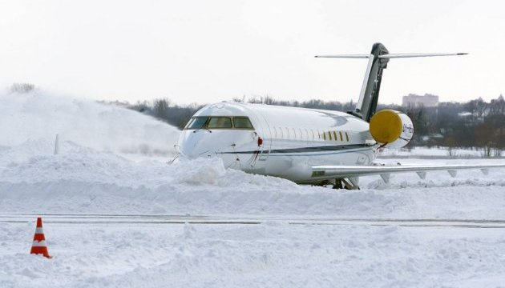
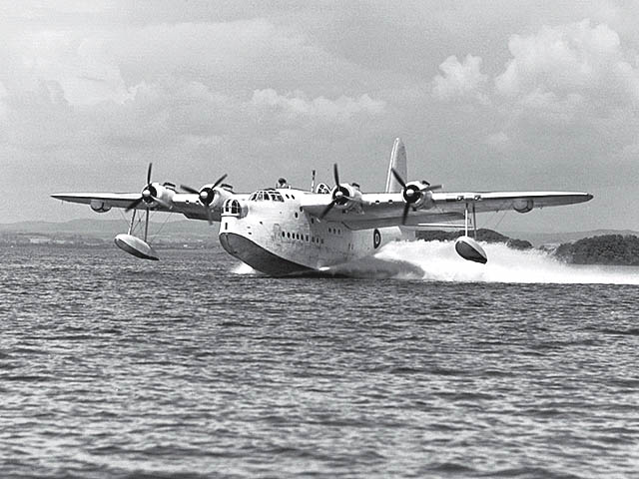
Умови роботи (функціонування) ЛАпомітно впливають на його конструкцію.
Експлуатація ЛА з ґрунтових аеродромів припускає оснащення літака широкими колесами, а можливо і лижами на слабких ґрунтах, застосуванням важільних стояків шасі, пристроїв для захисту вхідних пристроїв двигунів від улучення сторонніх предметів.

Slide 12
Вимоги, пропоновані до ЛА і його частин, є одним з основних факторів, що обумовлюють їхню конструкцію.
Під вимогами розуміють сукупність положень, що повинні бути щонайкраще задоволені при створенні ЛА і враховані при експлуатації.
Без попередньо пред'явлених вимог неможливо розробити і виготовити ЛА. Вироблення вимог починається на етапі зовнішнього проектування і є першим етапом будь-якого проектування.

Slide 13
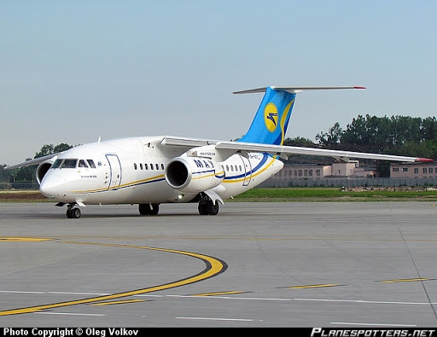
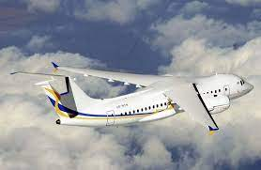
Без попередньо пред'явлених вимог неможливо розробити і виготовити ЛА. Вироблення вимог починається на етапі зовнішнього проектування і є першим етапом будь-якого проектування.

Slide 14
Розрізняють кілька категорій вимог до ЛА:
тактико-технічні вимоги (ТТВ);
нормовані вимоги;
спеціальні вимоги.

Slide 15






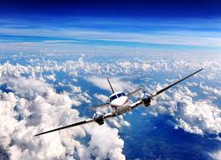
Дякую за увагу!

